Slide 1
目指せVimmer
2015/
知創１ソリ）鈴木

Slide 2
第一部 Vimとの出会い ～コマンドプロンプト改造～

Slide 3



背景
業務でteratermを使って
unix系OSに触る機会があった

Slide 4
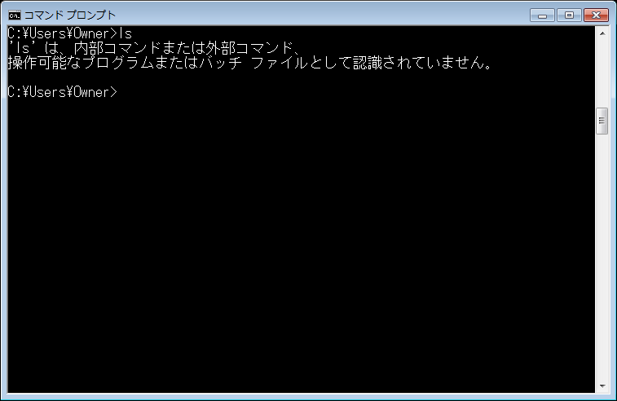
背景
Winのコマンドプロンプトを使った結果

Slide 5
背景
(#^ω^)
Winのコマンドプロンプトを使った結果

Slide 6
コマンドプロンプト改造計画

Slide 7
コマンドプロンプト改造
ConEmu
色々便利なWindows用の
コンソールエミュレータ
・コンソールのタブ化
・便利な操作性
・豊富な設定項目

Slide 8
コマンドプロンプト改造
ConEmu
色々便利なWindows用の
コンソールエミュレータ
・コンソールのタブ化
・便利な操作性
・豊富な設定項目
便利

Slide 9
背景
この後の流れ
・cmd改造計画
・nemoさんがconemuいいぞって言ってた
・いれよう→すばらしい・・・
・GOWいいぞって言ってた
・いれよう→すばらしい・・・
・なんか文字化けする→にゃおす
Gowにvimがはいっててすごくいい。
→使ってみよう→第二部へ

Slide 10

現実
iOS SDK 開発環境(Xcode) | MacOSのみ対応
実機確認 | 有料
そんなに
リンゴ信者じゃないです・・・

Slide 11

その後
なんかHTMLでスマホアプリが作れるらしい？
Monacaとか
いうのを触ってみよう！

Slide 12

Monacaとは？
・HTML5でモバイルアプリを開発する
ためのツール
・基本的に無料
・Webブラウザで動作するIDEあり
（データはクラウドに）
・日本製
http://monaca.mobi/ja/

Slide 13
環境構築
ユーザ登録
(推奨環境：Google ChromeかSafari)
↓
実機確認用アプリのインストール
(App Store・Google Play)
↓
ログイン

Slide 14
さわってみる
ひな形とか結構作ってくれて楽。
当然JS、JQueryとか使えるっぽいです

Slide 15

OnsenUIを使う
OnsenUI:
HTMLでスマホアプリっぽいUIを作成しやすくしてくれるフレームワーク
これもひな形とかあります

Slide 16
感想
・とりあえず無料で気軽にできる
・チュートリアル、ドキュメントが
豊富
・コード修正→実機で即反映
はやっぱり楽しい
・やはりObjective-Cより遅いっぽい？

Slide 17
反省
・なんか作ろうと思ってたけど
サンプル追うだけでおわった・・・
・JSとかWeb系技術は別途勉強した
ほうがいいかも。
→Monacaを勉強用にもできそう。
・今後はPhoneGapとか触ると面白い
と思った

Slide 18
ご清聴ありがとうございました

